Slide 1
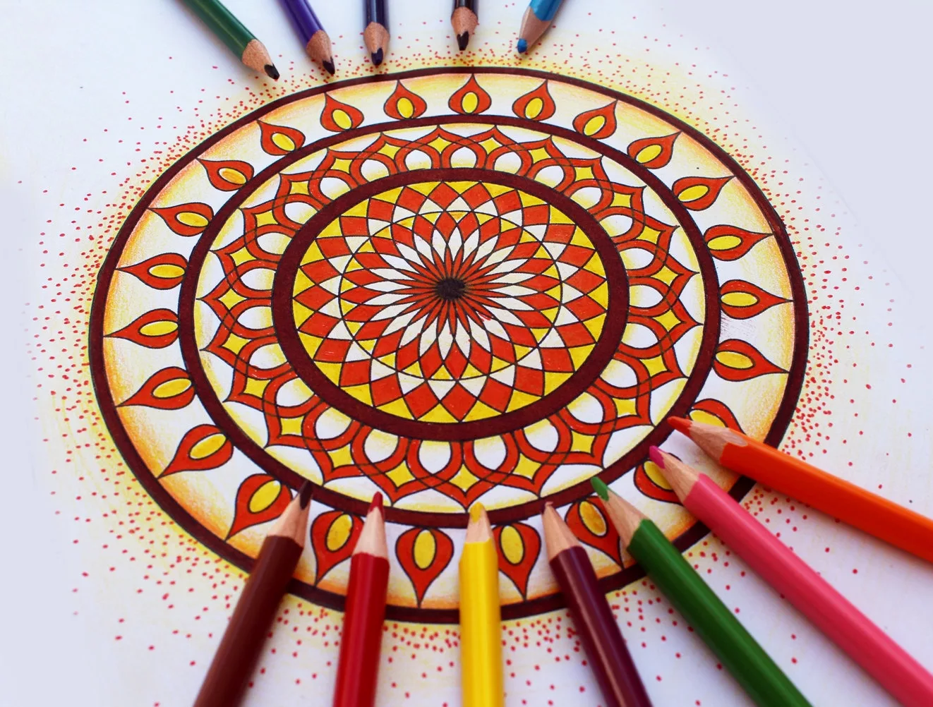
МУНИЦИПАЛЬНОЕ ДОШКОЛЬНОЕ ОБРАЗОВАТЕЛЬНОЕ УЧРЕЖДЕНИЕ ДЕТСКИЙ САД №3 «ДЮЙМОВОЧКА» ОБЩЕРАЗВИВАЮЩЕГО ВИДА С ПРИОРИТЕТНЫМ ОСУЩЕСТВЛЕНИЕМ ФИЗИЧЕСКОГО РАЗВИТИЯ ВОСПИТАННИКОВ ГОРОДА ФУРМАНОВА
Арт-терапевтические технологии
в работе с дошкольниками.
Техника «Мандала»
Педагог-психолог
С.А. Румянцева

Slide 2
«Что такое мандала-терапия?»
«Арт-терапевтическая техника»,
«Диагностический метод»,
«Метод аналитической психологии Юнга»,
«Медитативная техника»,
«Духовная практика»,
«Метод саморазвития»,
и т.д.
МАНДАЛА (санскрит) – священный круг

Slide 3
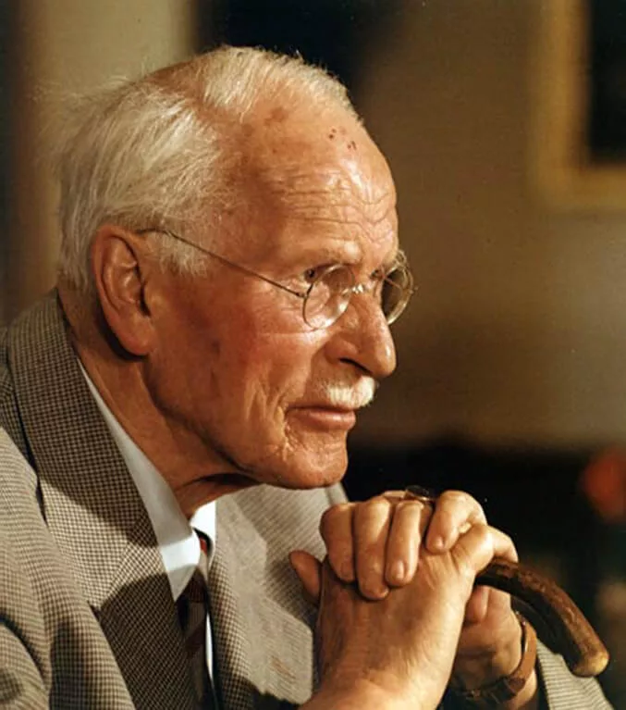
С юнгианской точки зрения символы мандалы отражают отношения между сознанием и бессознательным, а потому доступны для восприятия лю­бого человека. Они включают как положительные, так и отрицатель­ные значения.
В психологии мандалу впервые начал использовать швейцарский психиатр
Карл Густав Юнг

Slide 4
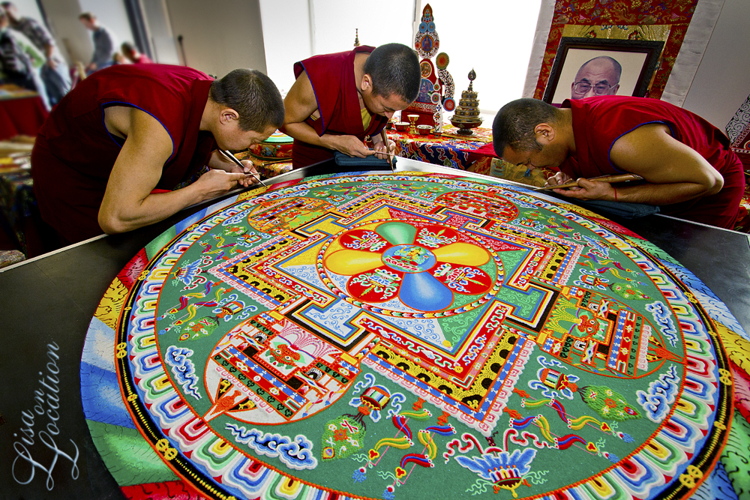

Slide 5
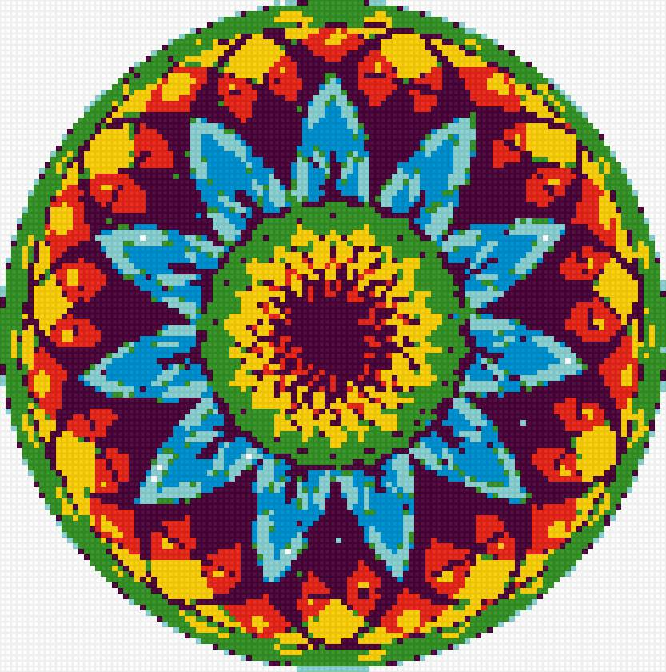
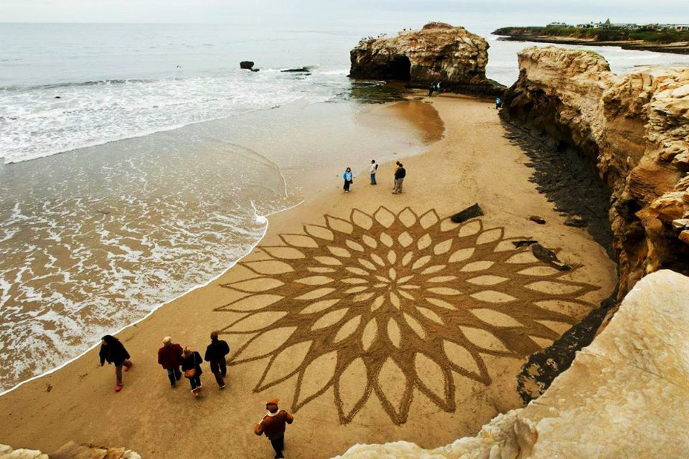
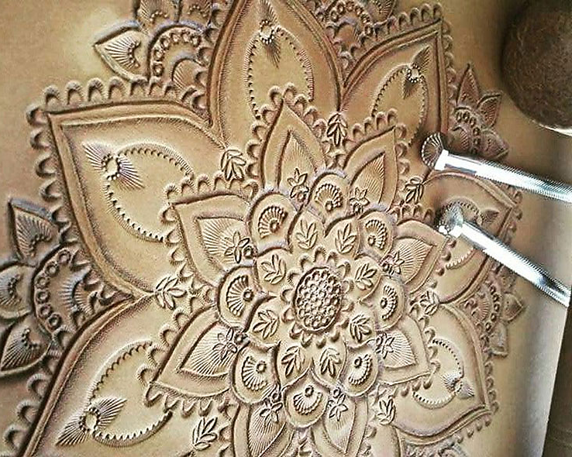
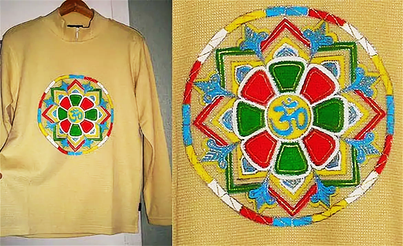

Slide 6
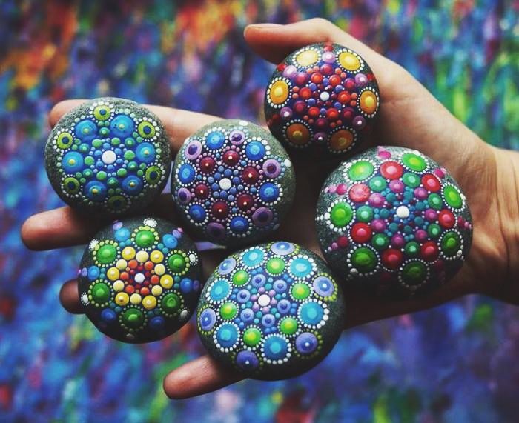
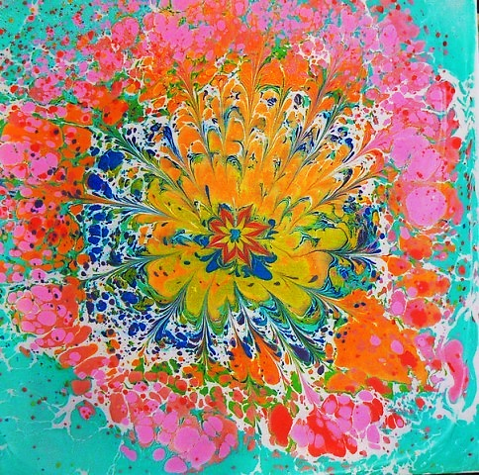
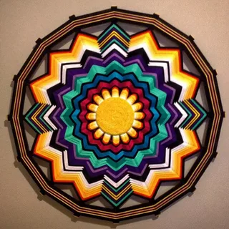
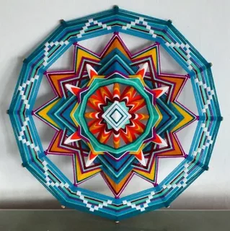
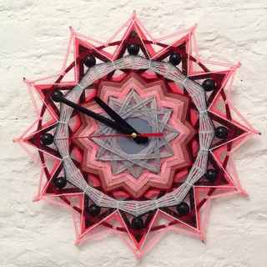

Slide 7
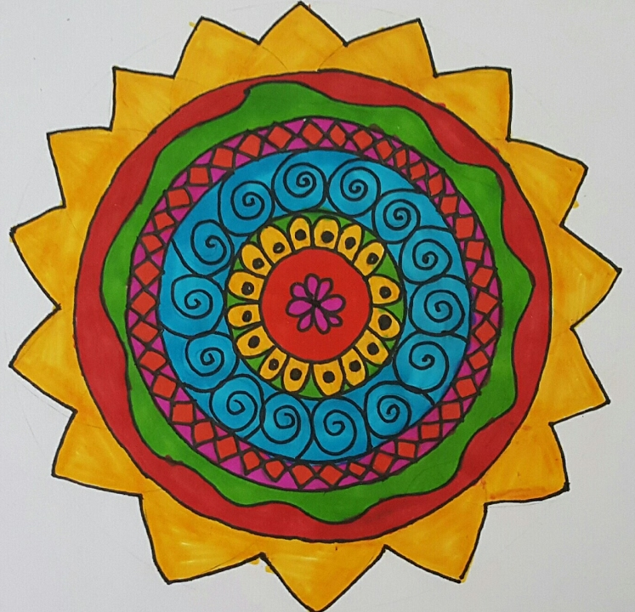
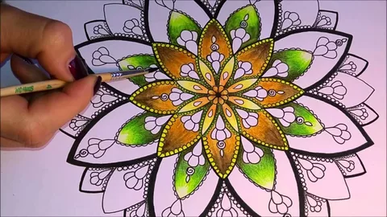

Slide 8
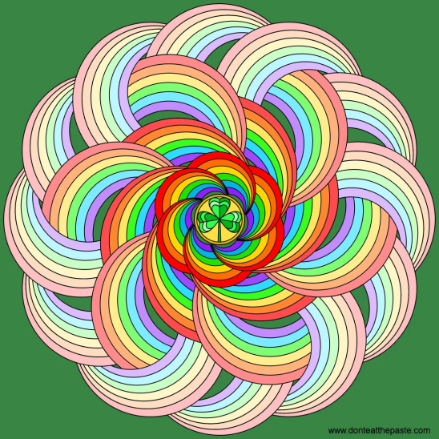
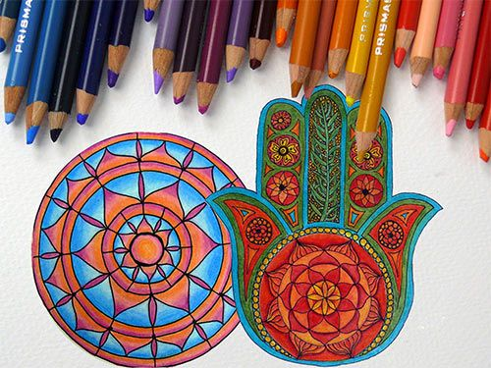
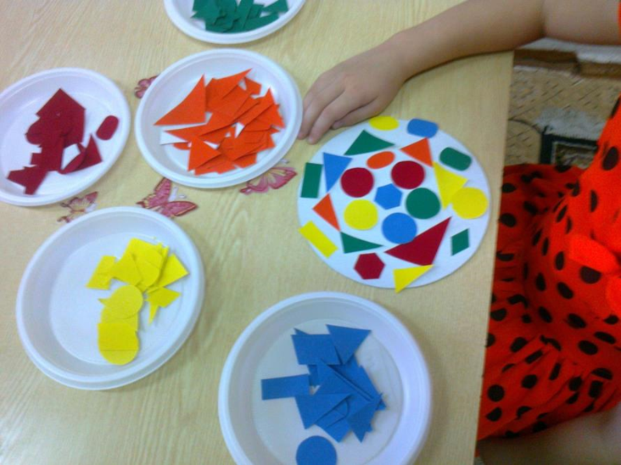
Мандала,
в первую очередь, - это инструмент саморазвития, дающий возможность самостоятельно работать со своим эмоциональным состоянием и корректировать его, понимая глубинную суть происходящего.

Slide 9
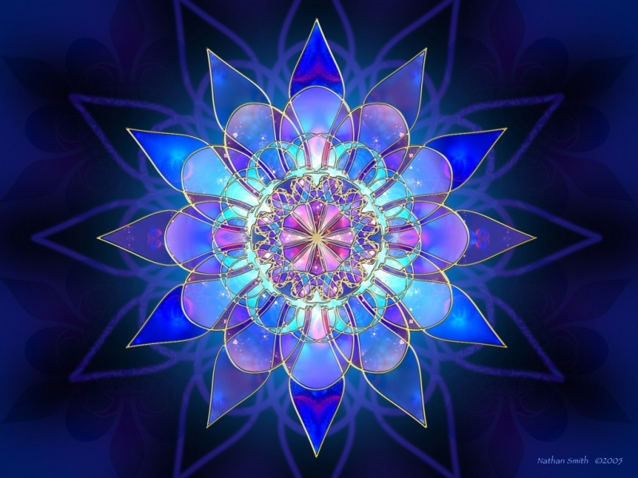

Slide 10
Мандала-терапия необходима при следующих состояниях:
нервное напряжение;
заниженная самооценка;
агрессивность поведения;
семейные конфликты;
детское непослушание и отстранение от взрослых;
депрессии;
сложная адаптация к новым условиям;
расстройства мелкой моторики;
психосоматические нарушения;
страхи, хроническое тревожное состояние;
склонность к суициду;
потеря творческого потенциала;
кризис среднего или подросткового возраста;
нетерпеливость и гиперактивность.При проблемах самооценки

Slide 11
Рекомендации:
• во время работы не разговаривайте друг с другом. Лишь в исключительных случаях можно шепотом что-то спросить и ответить;
• дайте возможность руке самой двигаться по кругу, самой брать «понравившиеся» ей цвета;
• не стремитесь искусственно создать шедевр. Важно сделать искренний рисунок, отражающий вашу внутреннюю жизнь. И чем более искренней и правдивой будет ваша мандала, тем больший эффект вы ощутите.

Slide 12
